Slide 1
La Banque

Slide 2
Sommaire
Les moyens de paiement
Les différents comptes bancaires
Le budget
Les assurances

Slide 3
Les moyens de paiements

Slide 4
Comment je fais pour payer quelqu’un ?

Slide 5
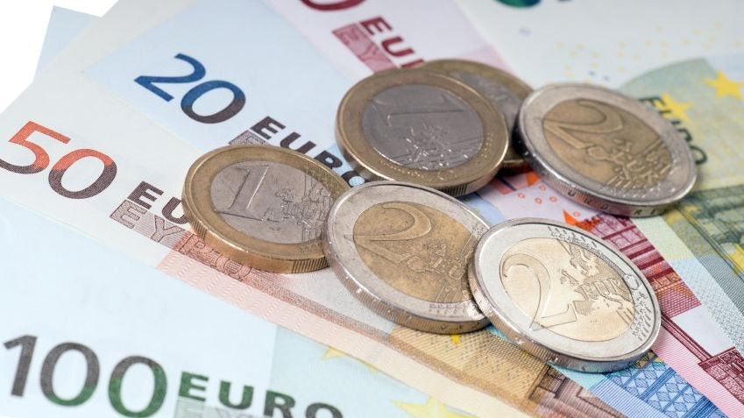
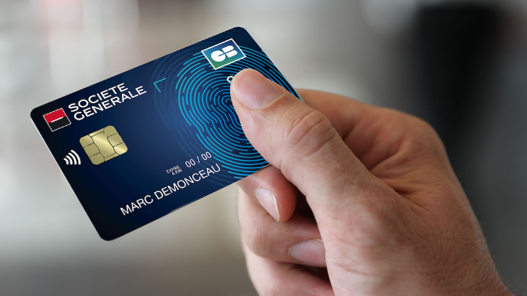
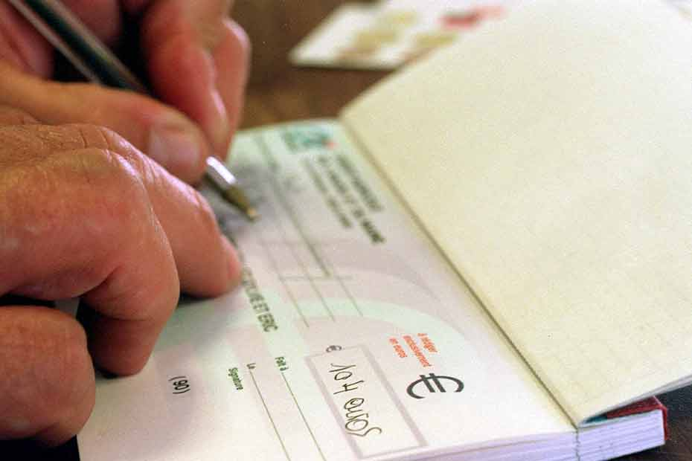
Comment je fais pour payer quelqu’un ?
Espèces (liquide)
Cartes bancaires
Chèques
Virements
/
Prélèvement

Slide 6
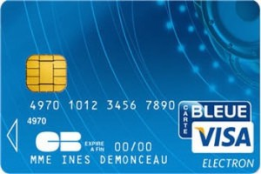
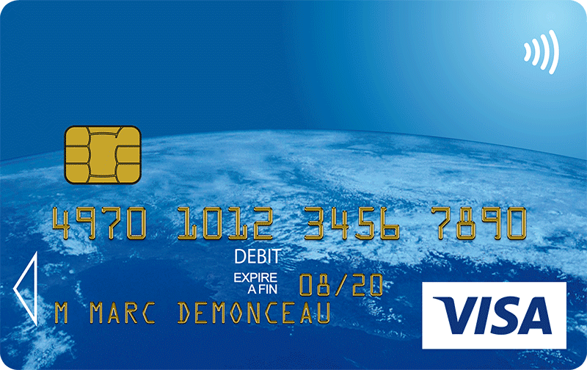
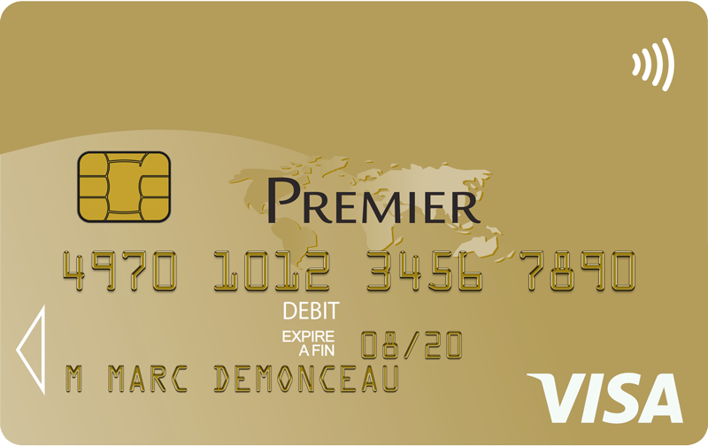
Les cartes bancaires
La carte de retrait : Sur le livret A ou sur le compte bancaire. Retraits seulement au distributeur de la banque.
La carte de paiement : Retraits ou paiements en magasin possible.

Slide 7
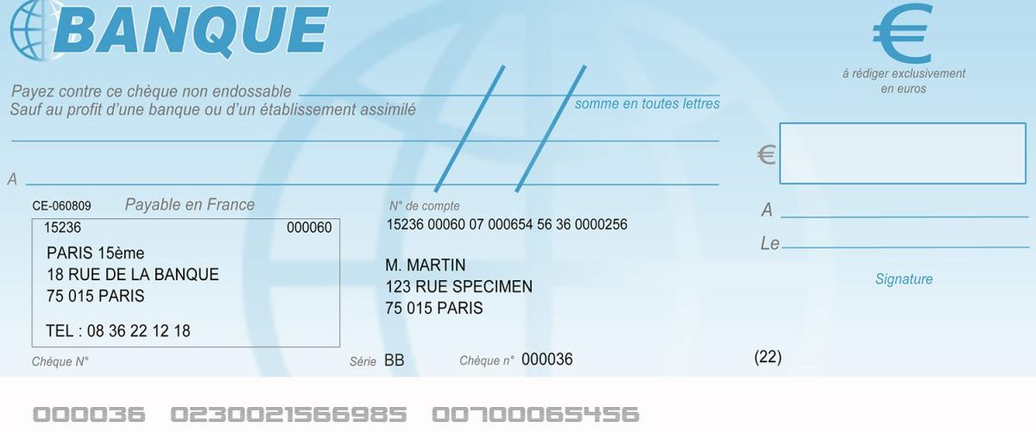
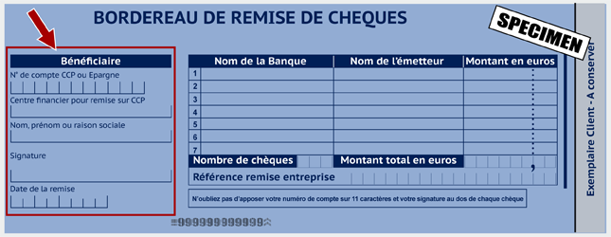
Les chèques
Donner un chèque. Bien avoir l’argent sur le compte !
Recevoir un chèque ( il faut remplir une remise de chèque) À la provenance du chèque !

Slide 8
Virements
Recevoir un virement. Revenus, CAF, remboursements Sécurité Sociale…
Emettre un virement. Loyer, épargne sur livret. -> Le virement se fait d’un compte bancaire à un autre compte bancaire (parfois d’un livret).

Slide 9
Les différents comptes

Slide 10
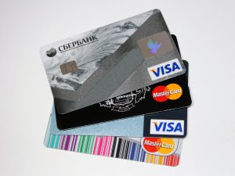
Les différents comptes
Le livret A
Le compte bancaire

Slide 11
Compte bancaire
Compte de paiement (non rémunéré).
Carte de retrait et/ou carte de paiement payante.
Pour tout le monde, à partir de 16 ans. (si revenus réguliers)
Virements autorisés (salaire, CAF, remboursements Sécurité Sociale…).
Prélèvements autorisés (loyer, prêts bancaires, téléphone, électricité, eau…).
Chèques disponibles à partir de 5 jours.
Un relevé de compte tous les mois.

Slide 12
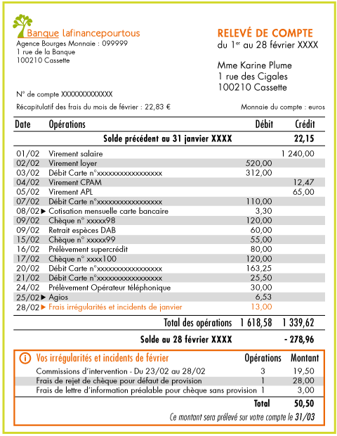

Slide 13
Livret A
Compte d’épargne (rémunéré) : Pour mettre de l’argent de côté. Intérêts versés le 1er janvier.
Carte de retrait gratuite.
Pour tout le monde (1 par personne).
Virement : seulement la CAF (Caisse d’Allocations Familiales )
Prélèvements interdits.
Chèque déposé : bloqué pendant 15 jours.

Slide 14
Le budget

Slide 15
Le budget
La famille Ali a trois enfants. Les parents ne travaillent pas.
Revenus | Dépenses obligatoires
CAF : +1750€ | Loyer : - 650€
Aides au logement : + 250€ (versées directement au propriétaire) | EDF (électricité) : - 60€
 | Gaz : - 40€
 | Assurances (habitation, voiture…) : - 100€
 | Assurance santé (CSS) : 0€
 | Cantine : - 50€
 | Téléphone et internet : - 100€
Total : + 2000€ | Total : - 1000€
Reste à vivre : 1000€

Slide 16
Le budget
Reste à vivre : 1000€
Les courses.
L’essence.
Les vêtements.
Les loisirs.
L'épargne sur le livret A.

Slide 17
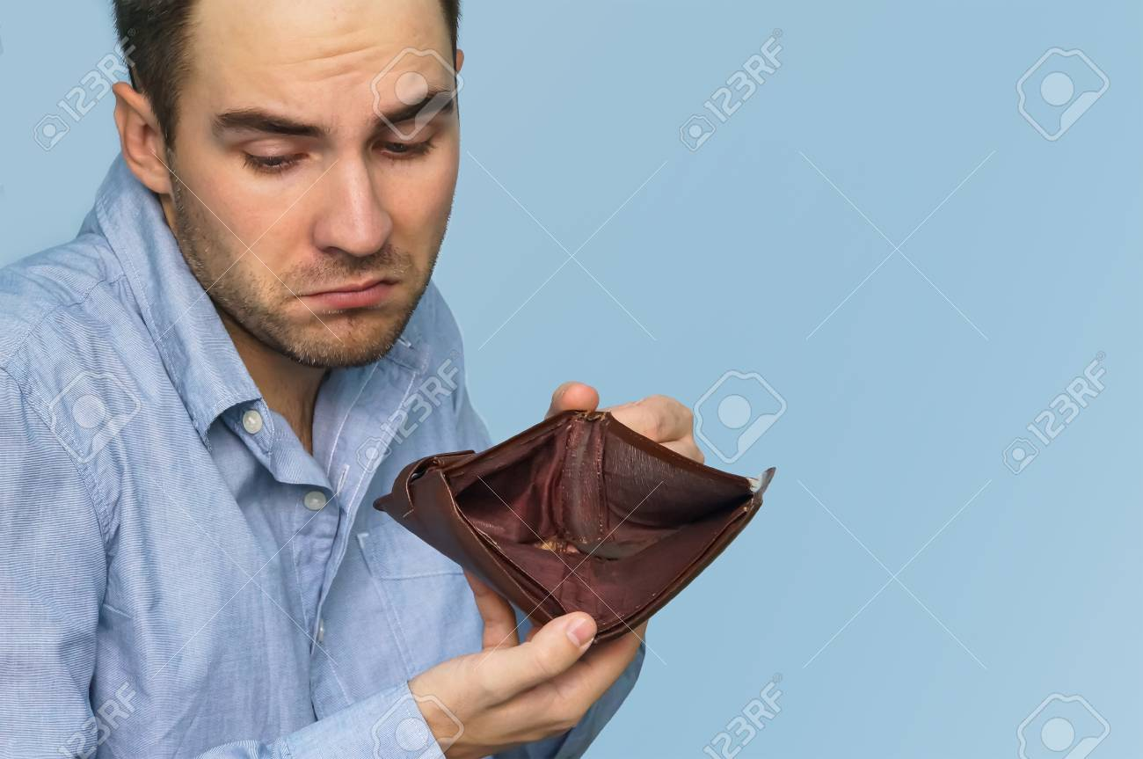
Le budget
Que se passe t-il si je dépense plus ?
Rejets de prélèvements : environ 15€ + remboursement
Chèque rejeté : environ 15€ + interdit bancaire ! + démarches administratives pour rembourser la dette.
Moins d’argent pour le mois suivant car il faut rembourser.

Slide 18
Le budget
La famille Ali a trois enfants. Un parent seulement travaille.
Revenus | Dépenses obligatoires
CAF : +1100€ | Loyer : - 650€
Salaire : +1200€ | EDF (électricité) : - 60€
Aides au logement : + 250€ (versé directement au propriétaire) | Gaz : - 40€
 | Assurances (habitation, voiture…) : - 100€
 | Assurance santé (CSS) : 0€
 | Cantine : - 50€
 | Téléphone et internet : - 100€
 | Essence : - 100€
 | Crédit consommation : - 100€
Total : + 2550€ | Total : - 1200€
Reste à vivre : 1350€

Slide 19
Le budget
La famille Ali a trois enfants. Les parents travaillent tous les deux.
Revenus | Dépenses obligatoires
CAF : +450€ | Crédit immobilier : - 600€
Salaire : +1200€ (impôts déjà payés) | EDF (électricité) : - 60€
Salaire : + 1300€ | Gaz : - 40€
Aides au logement : 0 € | Assurances (habitation, voiture…) : - 100€
 | Assurance santé : 50€
 | Cantine : - 50€
 | Téléphone et internet : - 100€
 | Essence : - 150€
 | Crédit consommation : - 150€
 | Impôts : - 50€ (taxe foncière…)
 | Crèche : - 100€
Total : + 2950€ | Total : - 1500€
Reste à vivre : 1500€

Slide 20
Les assurances

Slide 21
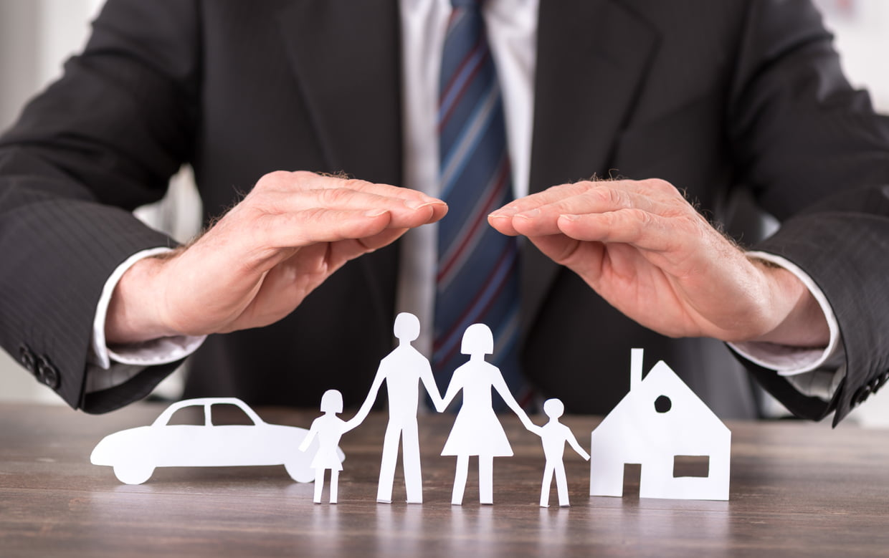
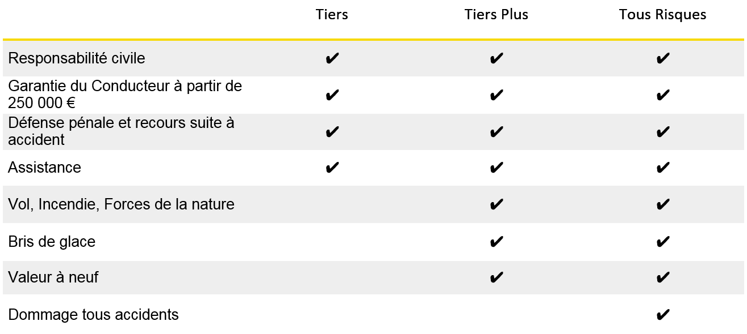
Les assurances obligatoires A quoi ça sert ?
Habitation : Je suis protégé contre les incendies, dégâts des eaux, accidents de météo, responsabilité civile.
Voiture : 3 niveaux d’assurance. .

Slide 22
Les assurances non obligatoires
Voiture : Tiers + et Tous risques.
Les options -> vol et dommages électriques pour l’assurance habitation.
Les autres assurances -> téléphone -> décès -> accident

Slide 23
Merci pour votre écoute
Avez-vous des questions ?

